Slide 1


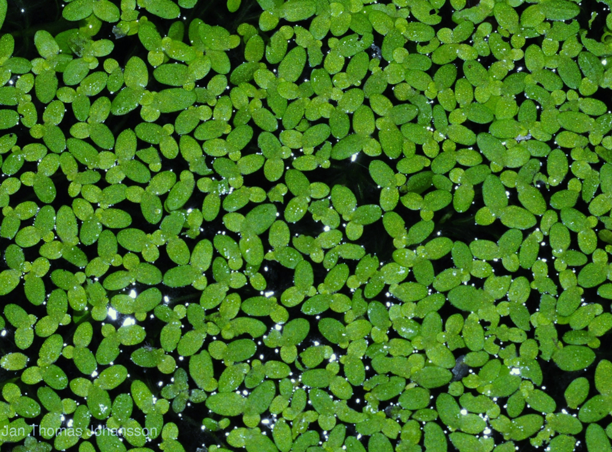
РАЗРАБОТКА КОРМОВОЙ ДОБАВКИ НА ОСНОВЕ ПРЕСНОВОДНЫХ ВОДОРОСЛЕЙ НА ПРИМЕРЕ РЯСКИ МАЛОЙ (LEMNA MINOR)

Slide 2

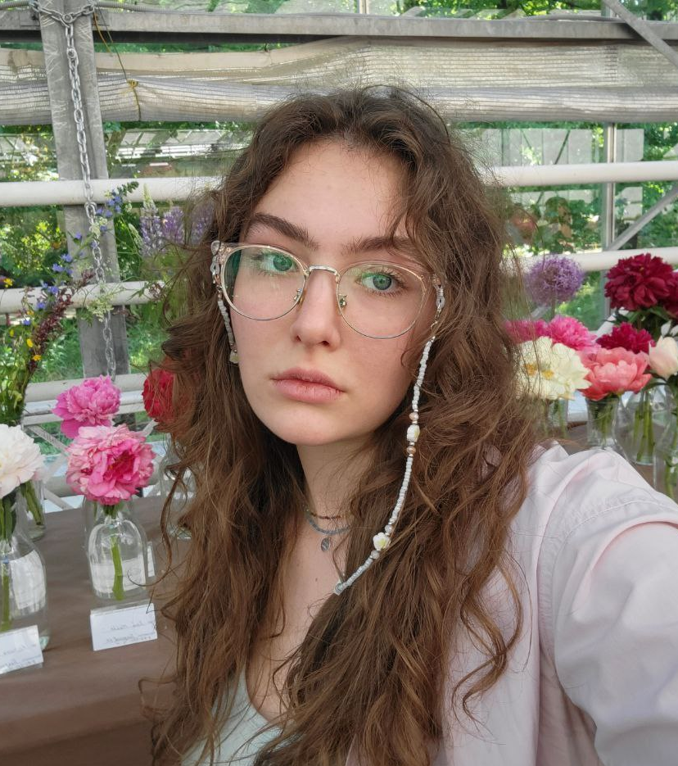
УЧАСТНИКИ ПРОЕКТА
ШИЛОВА ВАРВАРА
Студентка, бакалавр ихтиолог Московского Государственного Университета Технологий и Управления им. К. Г. Разумовского (ПКУ), авторка проекта
ГАЙДУК ЕЛИЗАВЕТА
Студентка, бакалавр ихтиолог Московского Государственного Университета Технологий и Управления им. К. Г. Разумовского (ПКУ), исследовательница
2

Slide 3
ЗАДАЧИ ПРОЕКТА:
                Изучение рынка кормов для аквакультуры, возможностей выращивания ряски и стоимости оборудования;
                Анализ эффективности кормовой добавки в пресноводной аквакультуре, проведение опыта кормления рясковой подкормкой рыб или других животных, сбор данных
                Оценка полученных результатов эксперимента и собранных статистических данных, привлечение инвесторов
                Отчет НИР, создание патента
                Главная задача проекта – доказать экономическое значение ряски для сельскохозяйственных и аквакультурных предприятий и создать из нее кормовую добавку для потребления сельскохозяйственными товарными животными с целью повышения эффективности их выращивания.
3

Slide 4
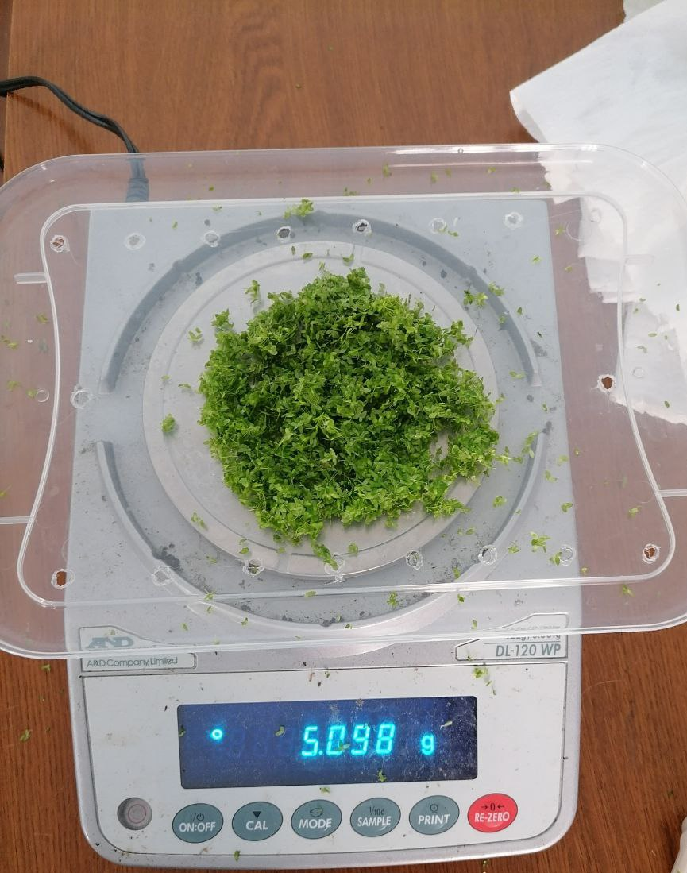
После снятия урожая с резервуаров перед сушкой и последующими измельчением и переработкой растение не нужно никак дополнительно обрабатывать. Технология изготовления рясковой эмульсии также проста, требуется только смешать до однородности измельченную в пыль сухую биомассу и дистиллированную воду. На выходе кормовая добавка остается полностью натуральной и безопасной для потребления, так как, во-первых, Lemna minor не продуцирует ядовитых для животного организма алкалоидов, а во-вторых, при ее переработке не используются химикаты, кроме естественных удобрений с простым составом, использующихся в аквакультуре повсеместно.
Она чрезвычайно быстро растет и имеет большую плотность посадки в резервуарах, что позволяет прибыльно выращивать ее, даже используя для размещения контейнеров с водой небольшие участки.
Имеет лишь 5% волокон, так как у него отсутствуют листья и стебли, при этом содержание протеина может доходить до 45% от биомассы после ее высушивания.
По содержанию аминокислот L. minor превосходит кукурузу и рис. Кроме того, ряска богата различными микроэлементами. Особенно много в ней кальция, фосфора и магния. Все это делает ее ценным пищевым продуктом. В конечном итоге ряска малая – безотходный материал.
РЯСКА ПЕРЕД ПОСАДКОЙ В КОНТЕЙНЕР
4

Slide 5
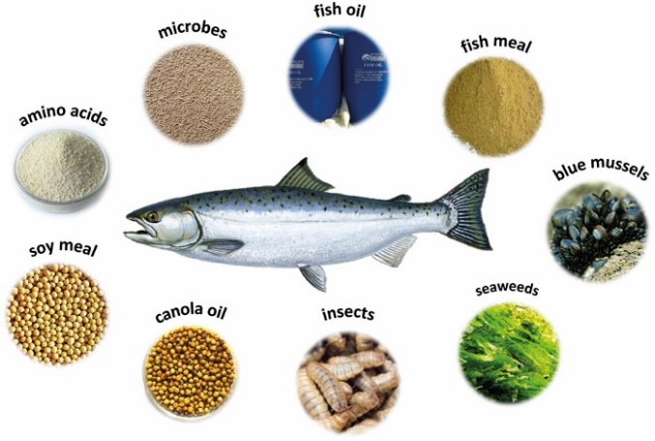
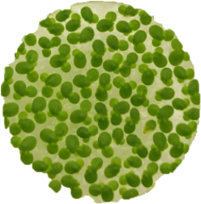






КОМБИКОРМА И СЫРЬЕ ДЛЯ КОРМОПРОИЗВОДСТВА В АКВАКУЛЬТУРЕ
Растительные ингредиенты
Морские ингредиенты
Животные ингредиенты
Микробиальные ингредиенты
Химические ингредиенты
Энтомо ингредиенты
Рисунок. Сырье для кормов в аквакультуре
5

Slide 6
Содержание белка в представителях подсемейства Lemnoideae
Рисунок . Уровень протеина в разных штаммах Lemnoideae
6

Slide 7
Аминокислотный состав представителей Lemnoideae по сравнению с рисом и рекомендациями ФАО (г 100 г ⁻ ¹ сырого белка)
Таблица. Аминокислотный состав представителей Lemnoideae по сравнению с рисом и рекомендациями ФАО (г 100 г - 1 сырого белка)
Аминокислота | L. minor | S. polyrhiza | Glycine max (Соя) | Стандарт FAO
Лизин* | 4 | 5,1 | 6,4 | 4,2
Изолейцин* | 3,6 | 3,6 | 4,5 | 4,2
Лейцин* | 6,7 | 7,3 | 7,7 | 4,8
Метионин* | 0,9 | 1,7 | 1,3 | 2,2
Фенилаланин* | 4,2 | 4,5 | 4,9 | 2,8
Треонин* | 3,13 | 4,1 | 3,9 | 2,8
Валин* | 4,4 | 6,1 | 5,4 | 4,2
Триптофан* | 0 | 1,7 | 1,3 | 1,4
Цистеин | 1,3 | 1,1 | 1,5 | 0,7
Тирозин* | 2,15 | 3 | 3,8 | 3,2
Гистидин* | 2,39 | 1,8 | 2,6 | 1,2
Аргинин* | 11,6 | 6,7 | 7,3 | -
7

Slide 8
1
Идея (концепция)
2
ПЛАН ПРОЕКТА
3
Сбор команды, анализ рынков, научно-исследовательские работы
4
Создание бизнес-модели, лабораторные эксперименты, сбор данных
Создание окончательного продукта. Отчет НИР, получение патента
8

Slide 9
БИЗНЕС-МОДЕЛЬ
Ключевые поставщики | Ключевая деятельность | Ценностное предложение | Взаимоотношения с клиентами | Потребительские сегменты
Центр Аквакультуры на базе МГУТУ им. К. Г. Разумовского – поставщик патентов, разработок, персонала, оборудования, ресурсов Административный Ресурс МГУТУ им. К. Г. Разумовского Предприятия химической промышленности Предприятия по проектированию и установке оборудования для аквакультуры | Изготовление кормовой добавки для аквакультуры и животноводства на основе пресноводных водорослей (Ряска мала – Lemna minor) | Экономически выгодный и экологически чистый продукт с гарантией высокого качества | Продажи через представителей путем заключения договора поставки | Агрикультурные, аквакультурные предприятия, производства кормов, фермы, рыбные хозяйства. Физические лица – владельцы земельных участков и домашних хозяйств
 | Ключевые ресурсы |  | Каналы сбыта
 | Финансовые вложения, качественное биологическое сырье, высококвалифицированный персонал, уникальные разработки |  | Через дистрибьюторов (косвенный), через точку продаж, ИП, ООО (прямой)
Структура издержек |  |  | Потоки доходов
Закупка химических реагентов, сырья, оборудования, лабораторного пластика, аренда помещения, оплата воды и электроэнергии; обучение сотрудников, реклама |  |  | Реализация продукта (добавки/технологии/сопутствующих товаров) покупателям, получение гранта (патента) на этапе исследований и разработки, сотрудничество с аквакультурными и сельскохозяйственными предприятиями (их работа по нашему патенту и технологиям)
9

Slide 10
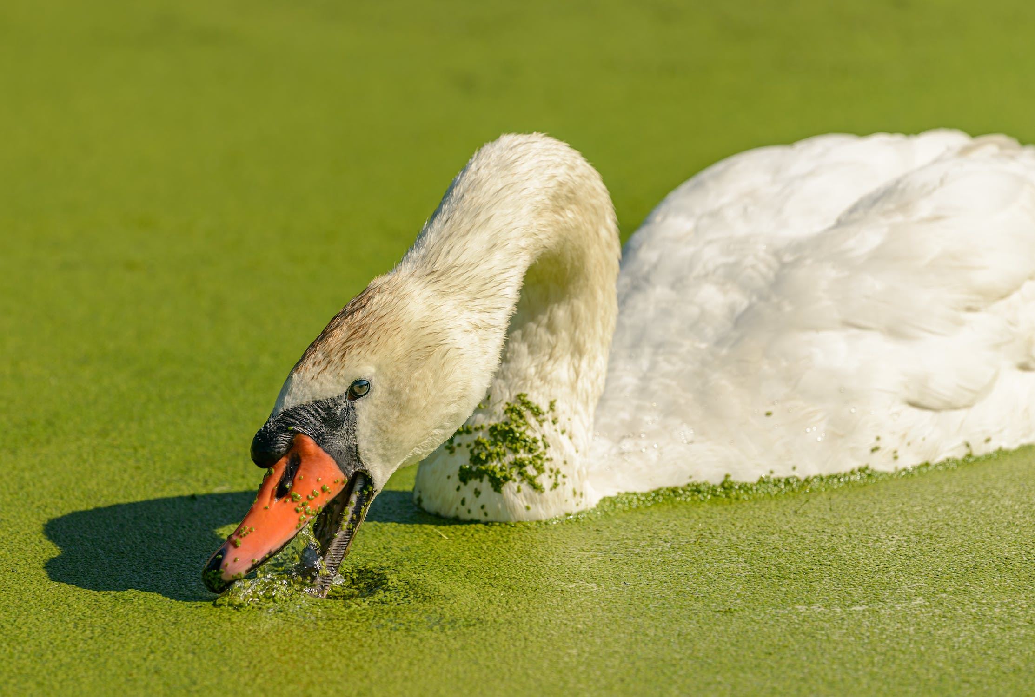
УСПЕХИ
На данный момент проект находится на стадии концепции, приближающейся к прототипу. Имеется бизнес-модель, разрабатывается план расходов и затрат на изготовление конечного продукта. Команда начала проводить лабораторные эксперименты, целью которых является проверка скорости роста биомассы ряски на нескольких гипотетических питательных средах и качества сырья. Анализируется рынок, научные проекты и бизнес-проекты в области биотехнологий, агрикультуры и аквакультуры. Производится сбор данных и анализ предстоящих затрат на производство кормовой добавки.
10

Slide 11


НАШИ ПРЕИМУЩЕСТВА
Научная база для проведения экспериментов на объектах сельского хозяйства и аквакультуры
Большой опыт в разработке кормовых добавок
Наши партнеры:
11

Slide 12
СПАСИБО!
КОНТАКТЫ
8 9151043315
pipberg54@gmail.com

